Slide 1
Артикуляционные упражнения для постановки свистящих звуков

Slide 2
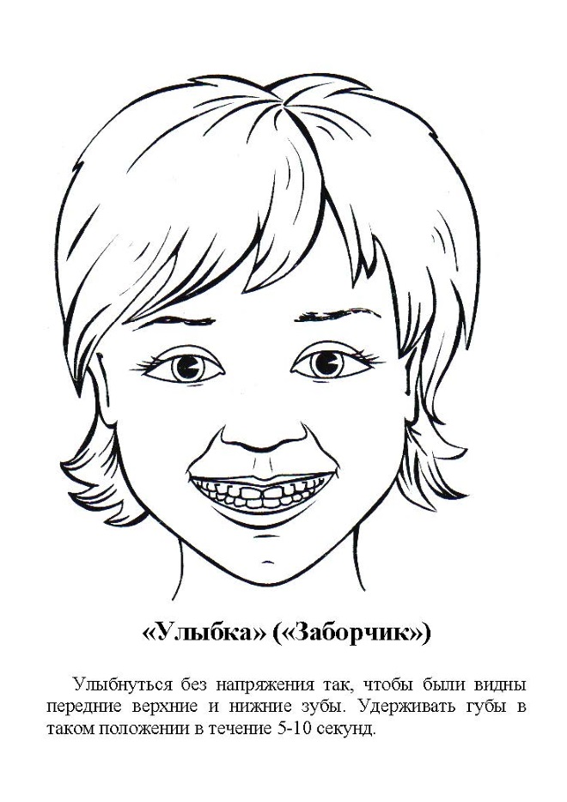
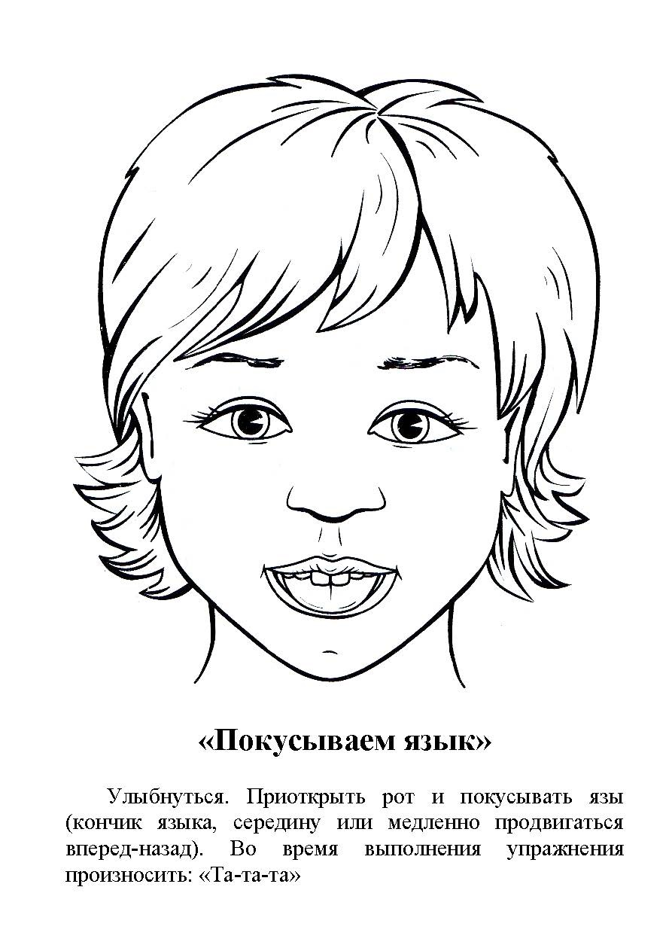
Месим тесто
Цель: тренировка язычка для прохода в щель между челюстями.
Заборчик
Цель: научить широко разводить губы при улыбки, фиксировать позицию.

Slide 3
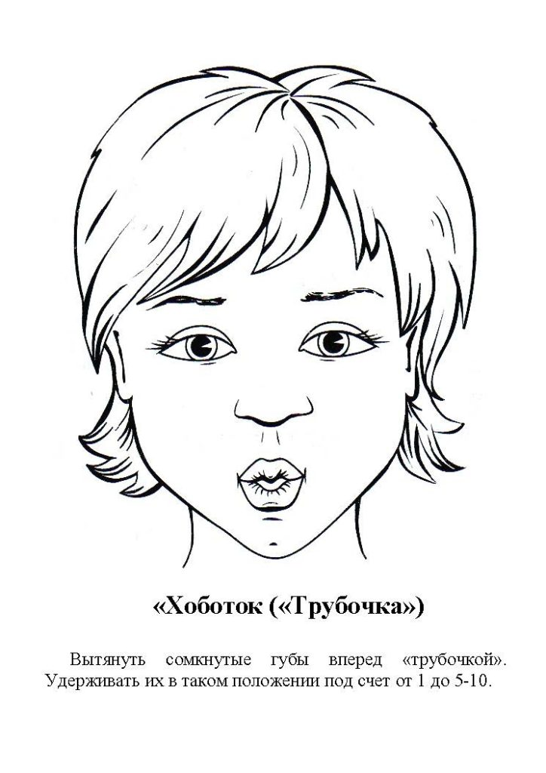
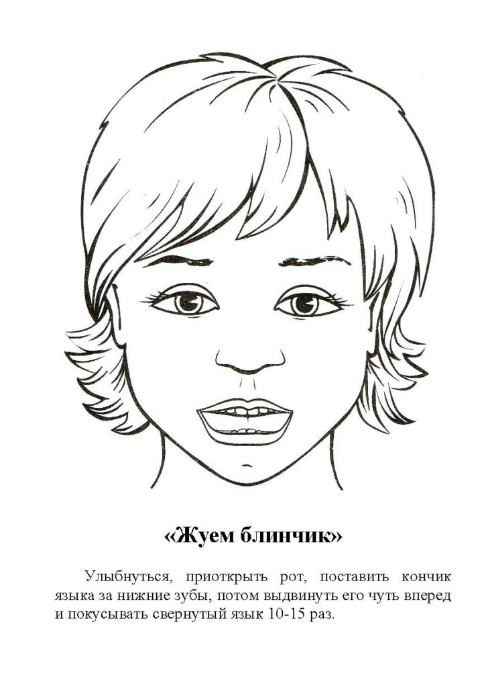
Блинчики
Цель: научить расслаблять мышцы речевого аппарата.
Трубочка
Цель: расслабить мышцы лица, губ.

Slide 4
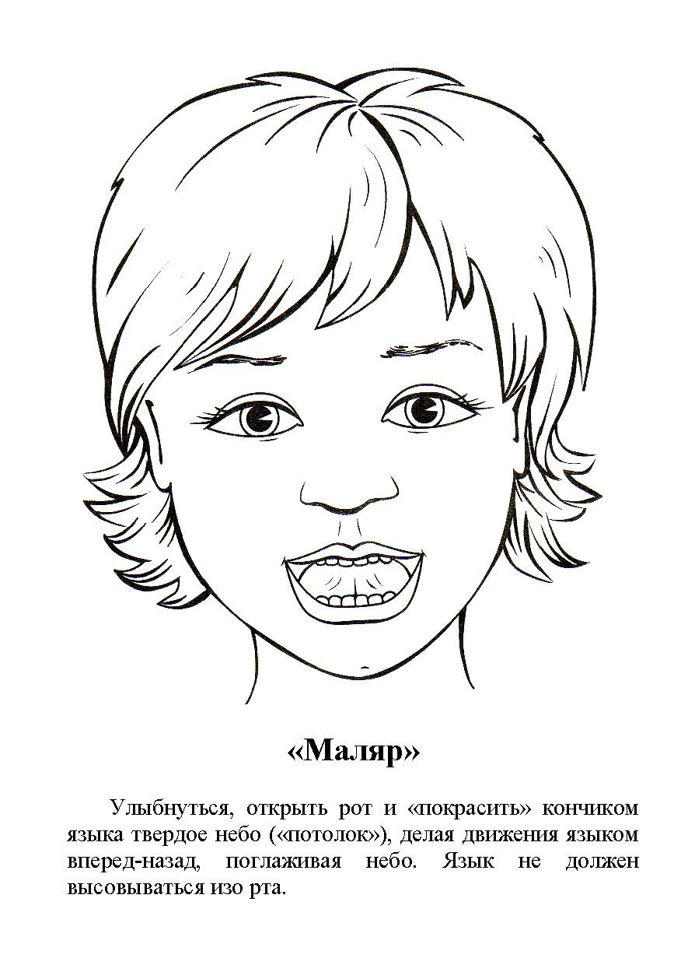
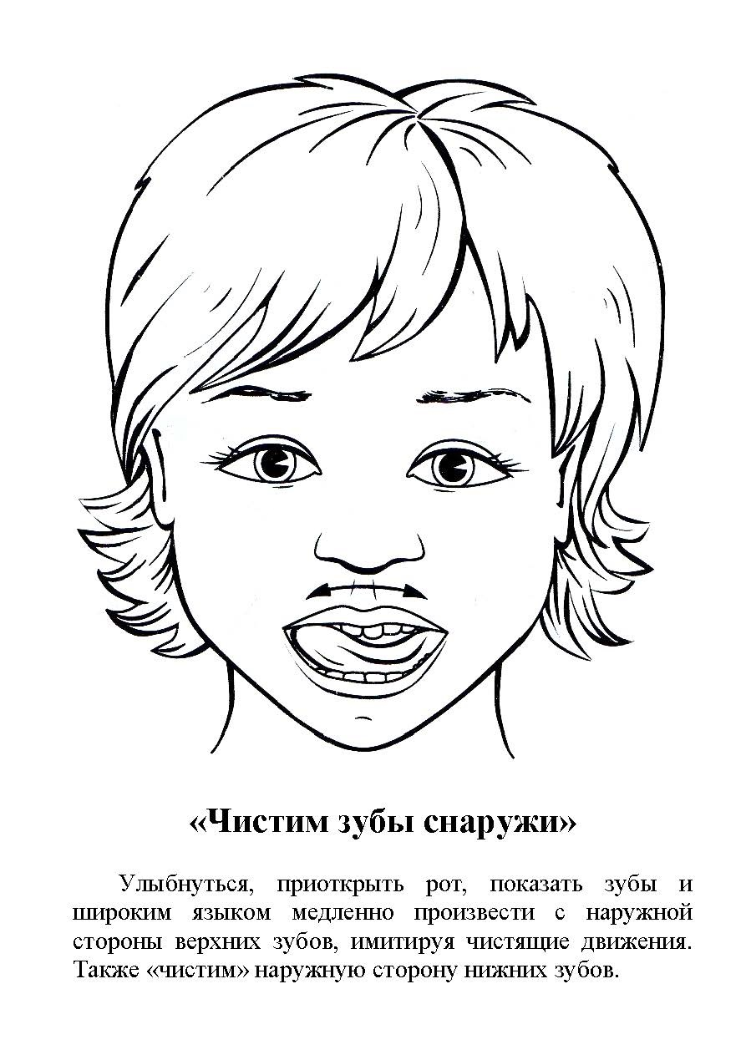
Почистим зубы
Цель: тренировать мышцы на кончике язычка, учить ребенка удерживать его за зубами и не высовывать наружу.
Маляр
Цель: тренировка подвижности языка, движения вверх.

Slide 5
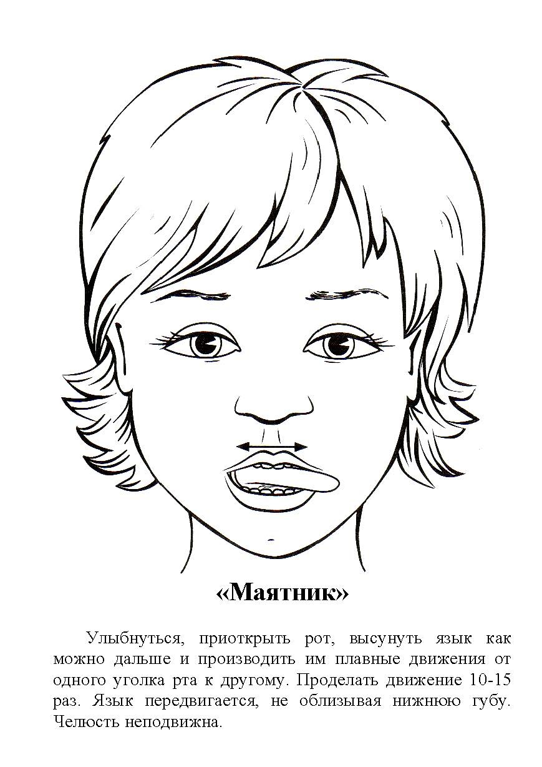
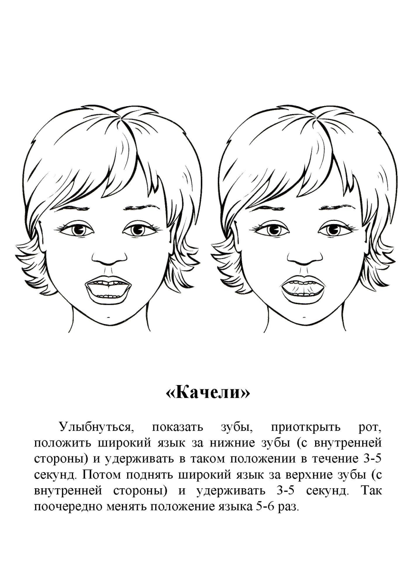
Качели
Цель: обучить язычок быстро менять положение, держать широкую и плоскую форму за зубами.
Маятник
Цель: развиваем умение контролировать язычок.

Slide 6
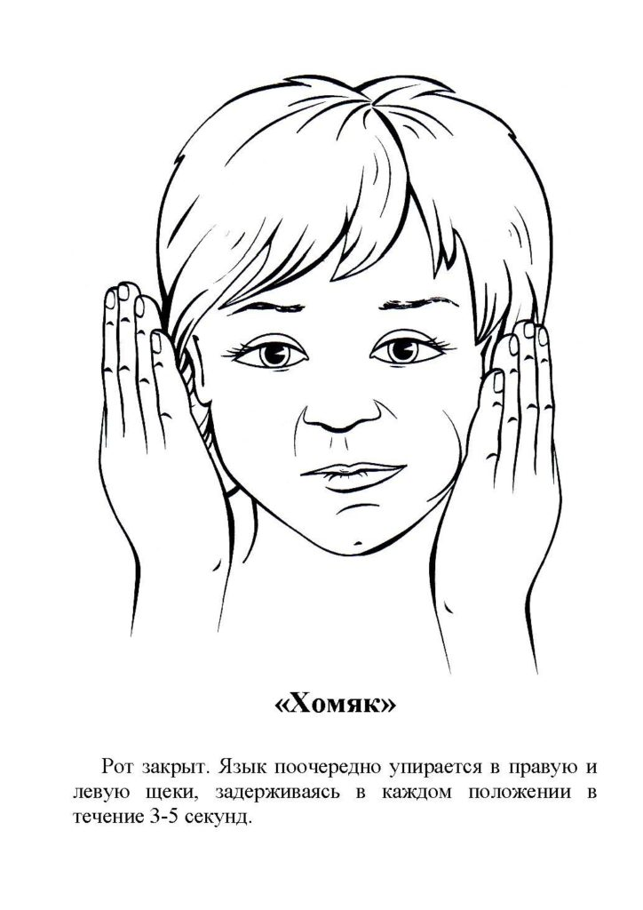
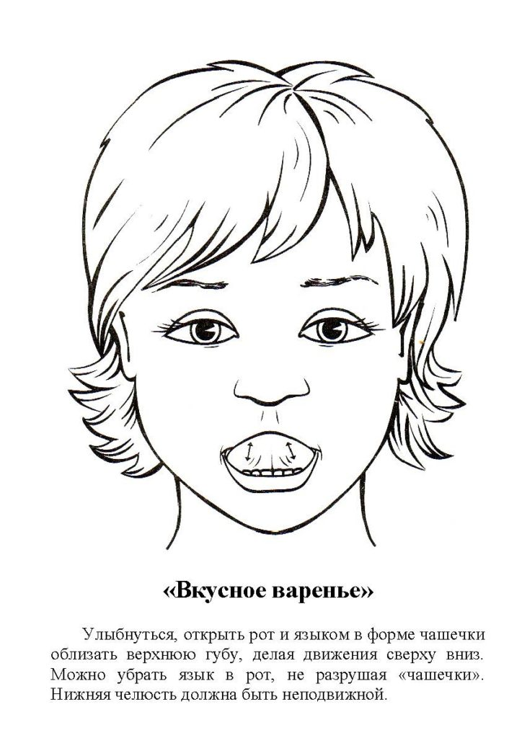
Хомяк
Цель: расслабление мышц щек.
Вкусное варенье
Цель: отработка движений язычком по кругу.

Slide 7
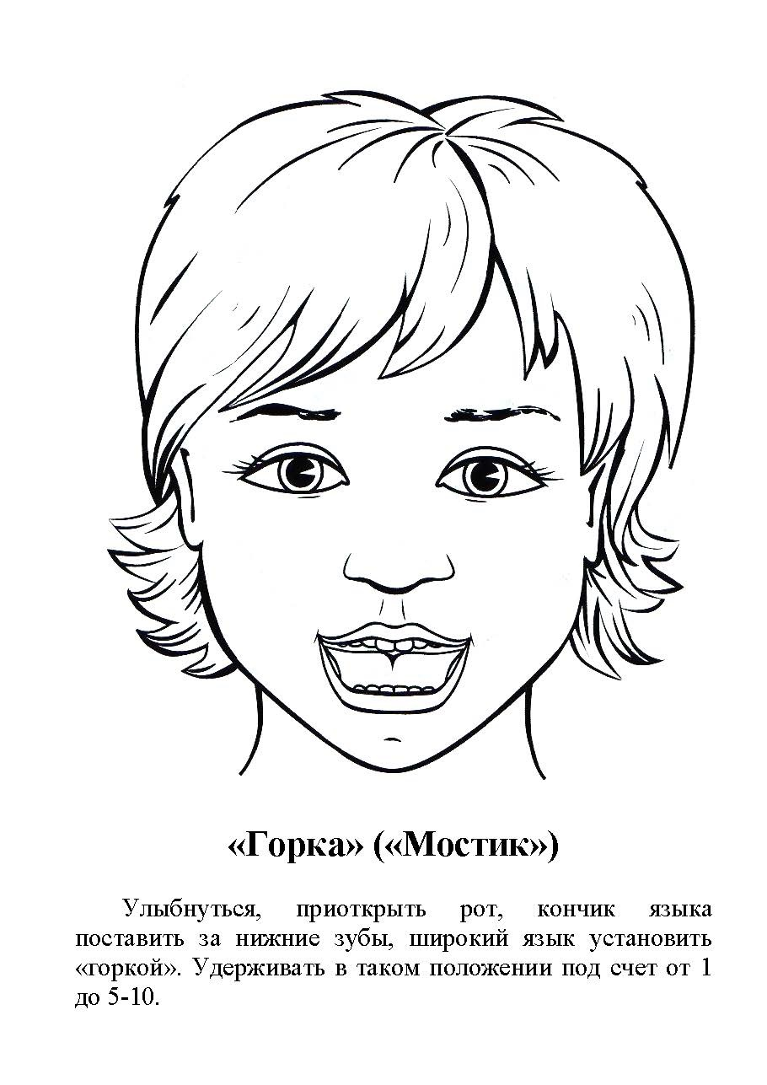
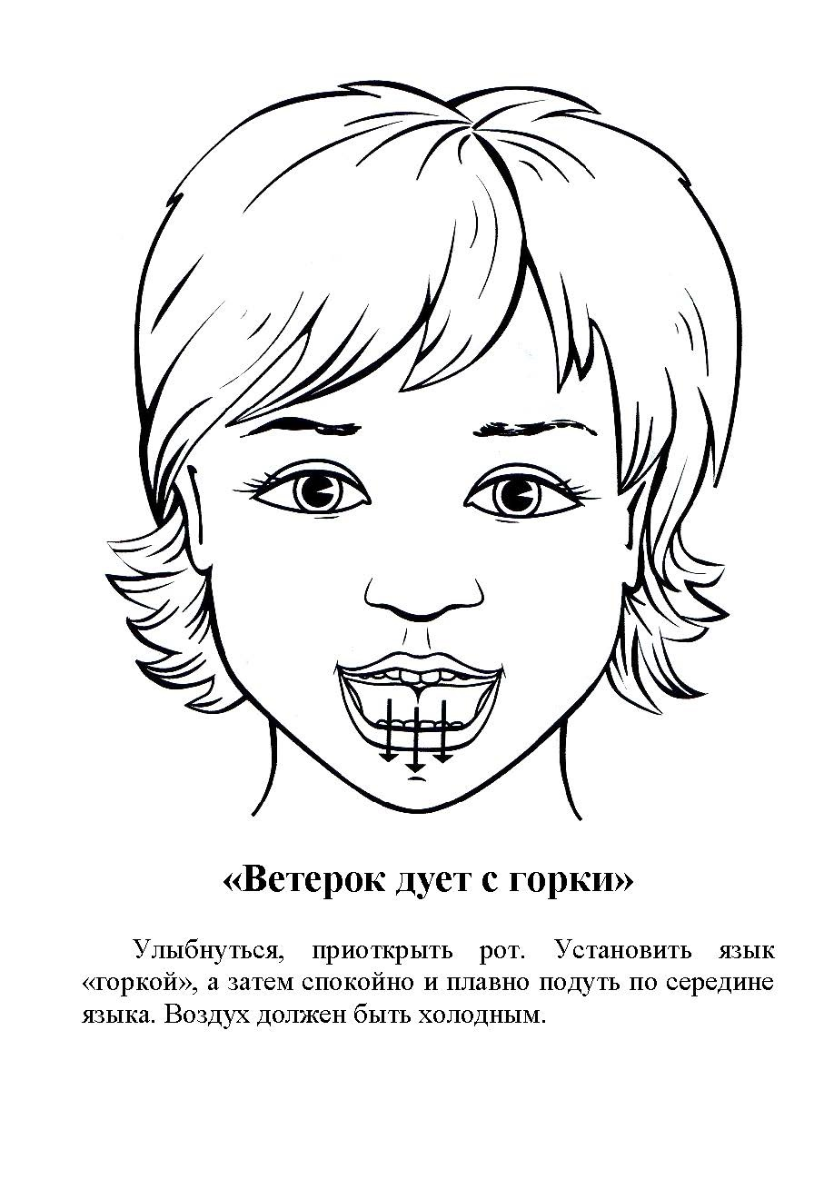
Горка
Цель: укрепить кончик, научить удерживать тело языка за зубами.
Ветерок дует с горки
Цель: научить пропускать вдоль язычка воздушную струю.

